Slide 1
,, EU SPUN UNA, TU SPUI MULTE’’ joc didactic
Profesor înv. preșcolar: Bălu Cosmina
Școala Gimnazială Sorin Leia Tomești

Slide 2
Scopul:
- consolidarea deprinderii de a folosi corect singularul şi pluralul substantivelor, precum şi de a alcătui cu acestea propoziţii corecte din punct de vedere gramatical, respectând acordul dintre subiect şi predicat, stimularea rapidităţii în gândire, dezvoltarea atenţiei voluntare.
Sarcina didactică:
-alegerea jetonului cu un element sau mai multe şi exprimarea corectă a singularului sau pluralului, găsirea formei de singular sau plural în funcţie de cerinţa exprimată de una dintre echipe şi formularea unor propoziţii în care să se utilizeze substantivele respective.
Regulile jocului:
-copilul chemat alege un jeton şi spune dacă pe el se află un element sau mai multe.
-copilul chemat vine în faţă, spune dacă pe jetonul său sunt reprezentate unul sau mai multe elemente.
-reprezentantul unei echipe alcătuiește apoi propoziţii despre obiectul respectiv.

Slide 3

Mijloace de învăţământ: cartonaşe pe care sunt reprezentate diferite elemente (o frunză- mai multe frunze, o crizantemă- mai multe crizanteme, o veveriţă- veveriţe, barză- berze, ciupercă- ciuperci, vulpe vulpi, lup-lupi, urs-urşi, căprioară-căprioare, pară-pere, prună-prune, rândunică- rândunici), recompensele.

Slide 4
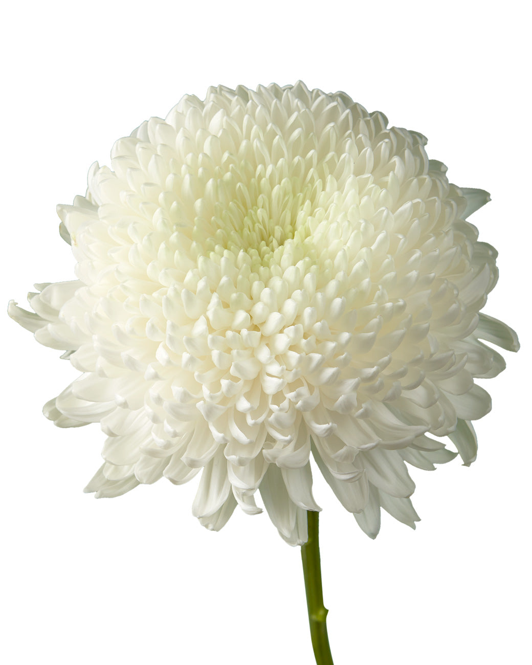
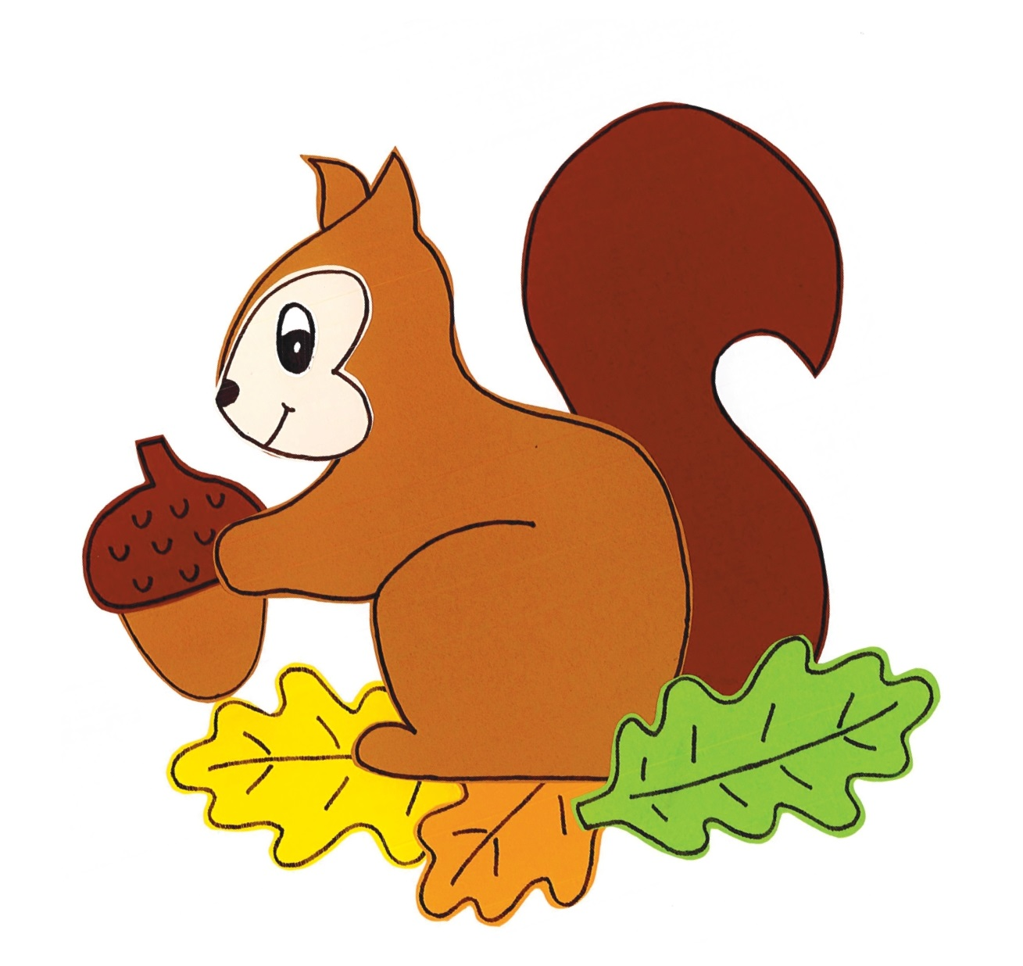
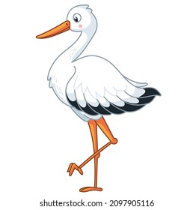

Slide 5
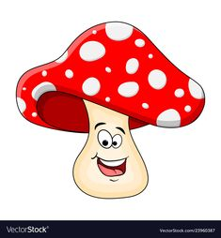
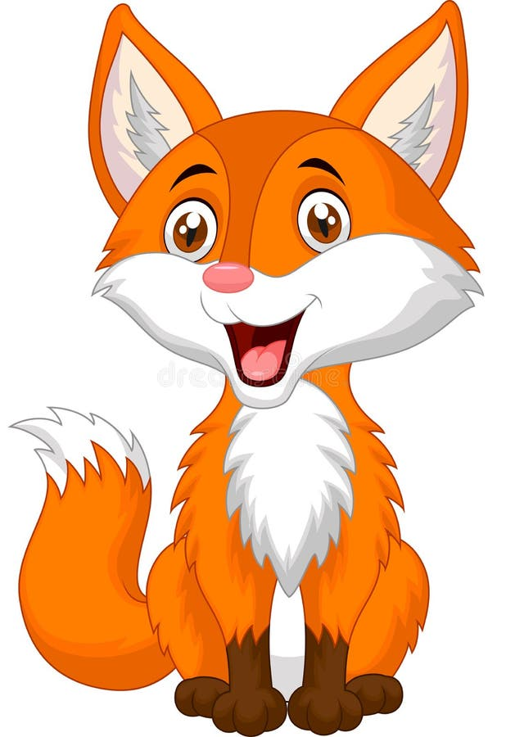
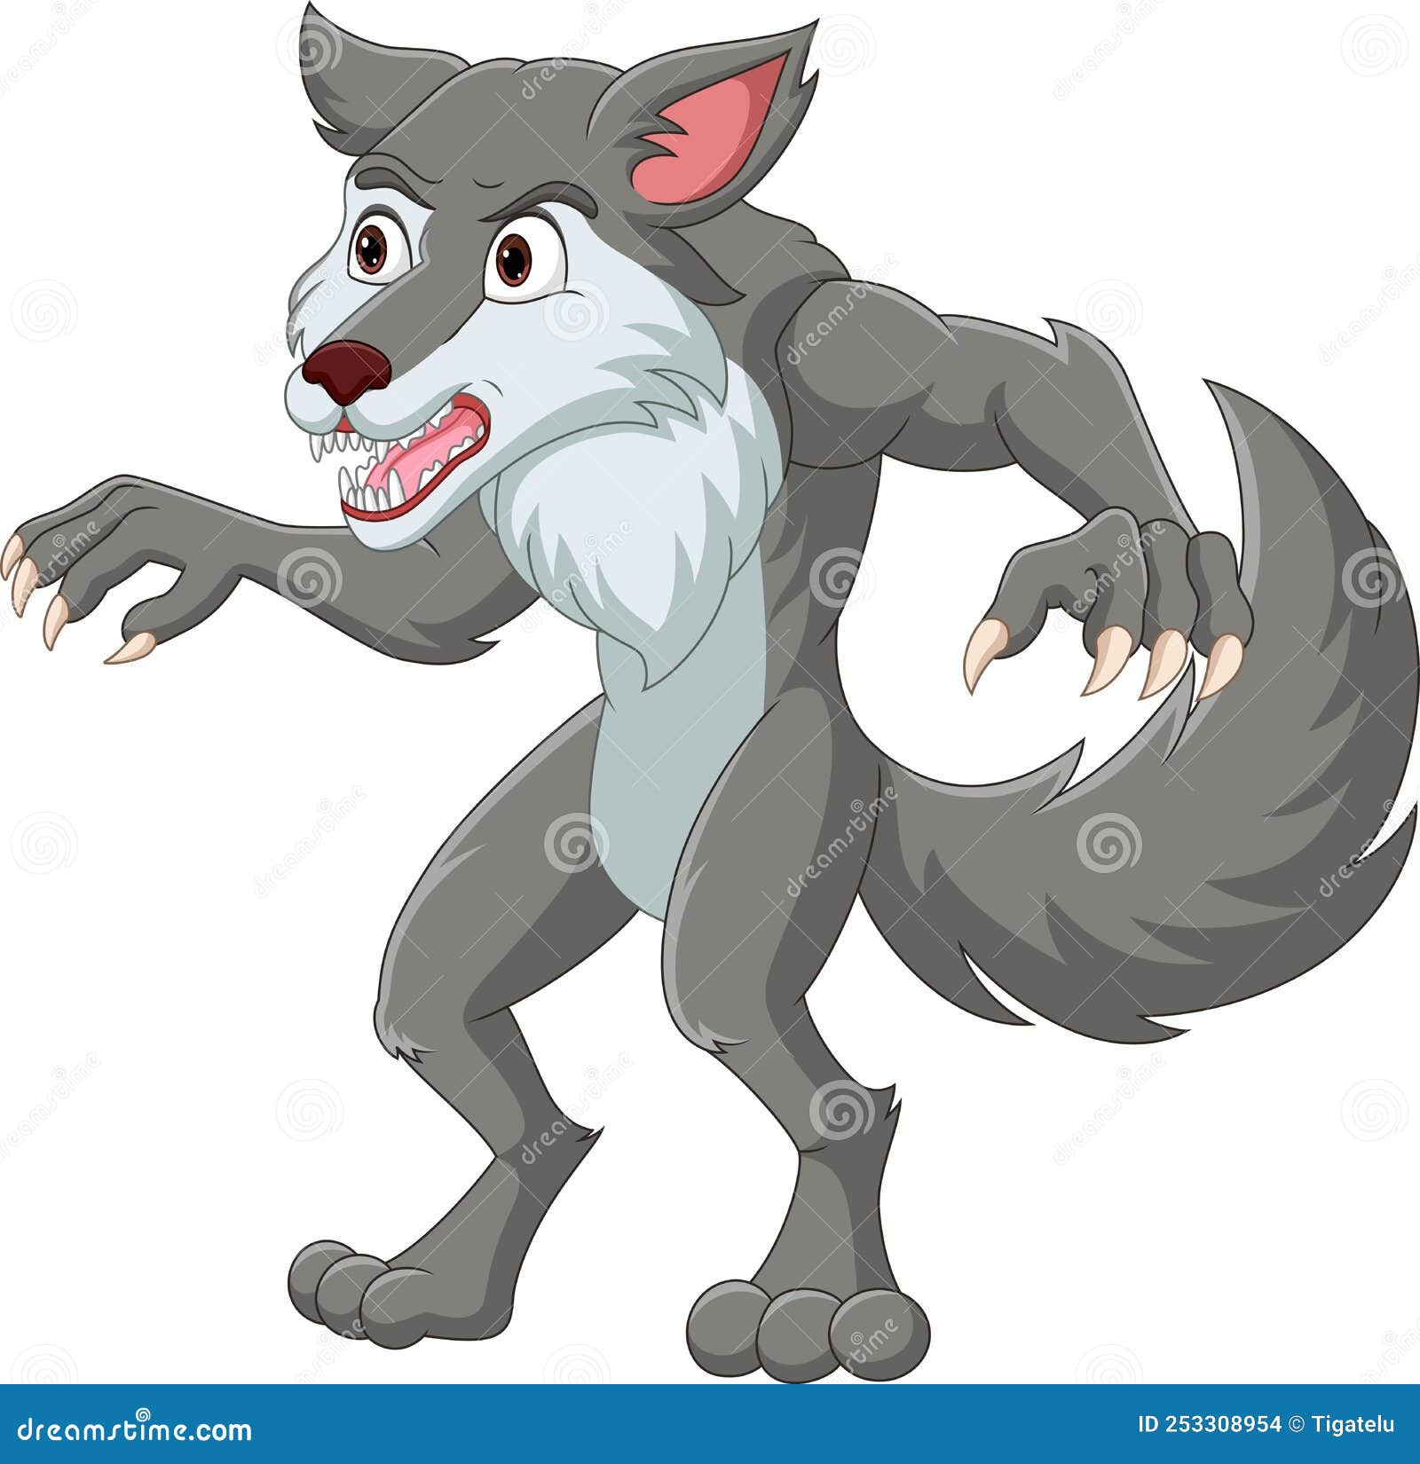
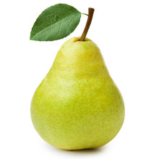

Slide 6
